Slide 1
新店國小活動線上直播

Slide 2
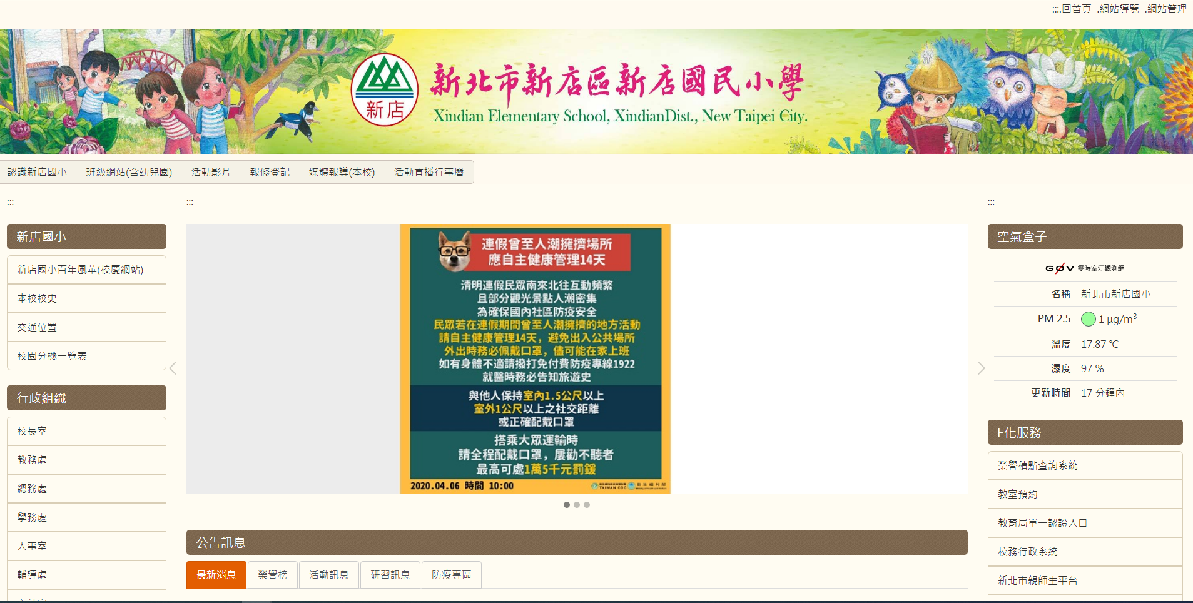

Slide 3
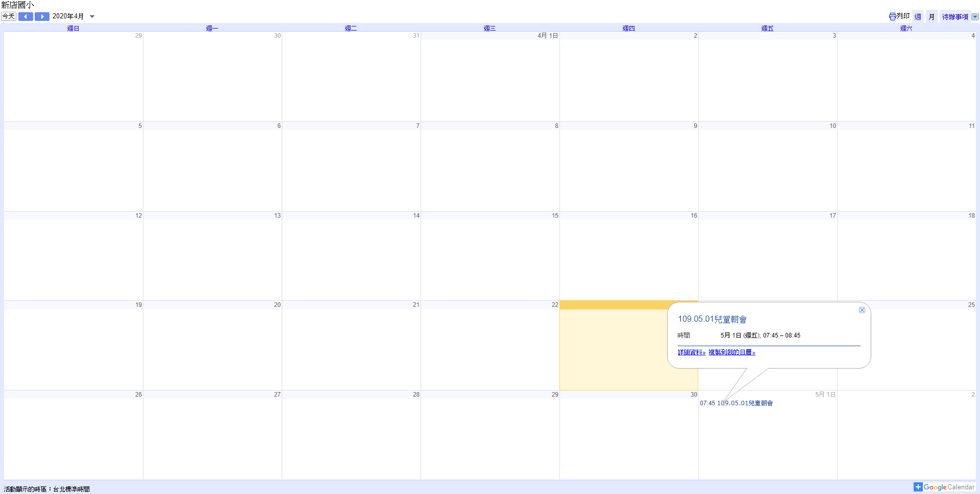
點選當天活動，按詳細資料

Slide 4
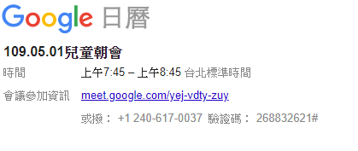
點選連結即可進入MEET直播

Slide 5
行政篇

Slide 6
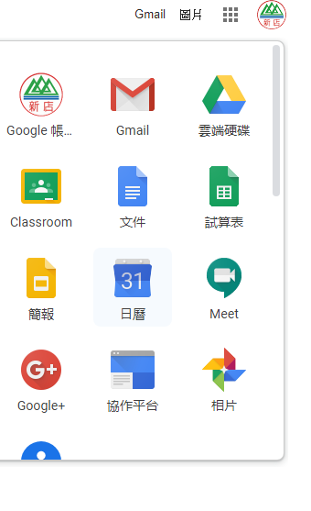
登入學校XDES的GOOGLE帳號(同相簿帳號)

Slide 7
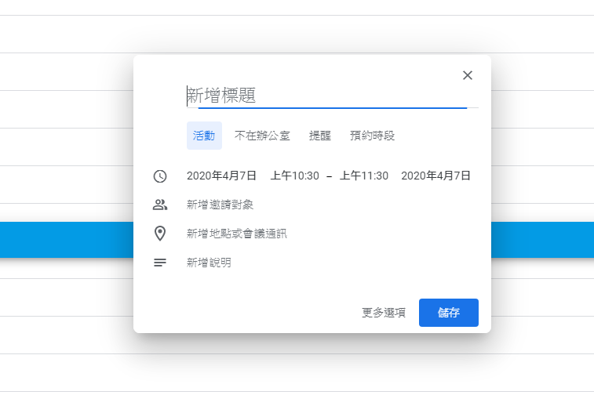
選擇時間，填完標題時間等資訊後，記得選擇新增地點或會議通訊→新增會議→儲存

